Slide 1
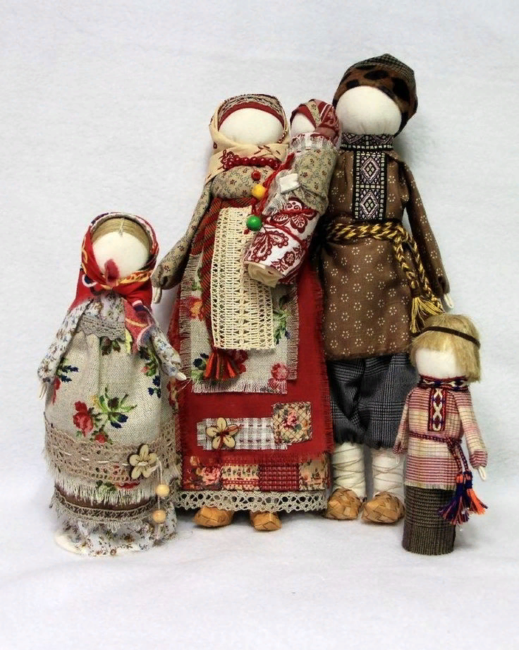
Семейные ценности в образах народных кукол
Составила: Скачкова Любовь Ивановна
воспитатель Детского сада №103 ОАО «РЖД»

Slide 2
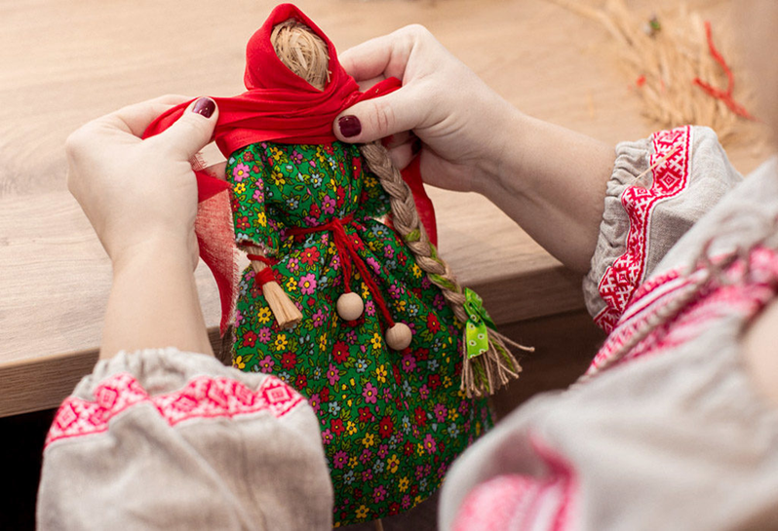
Первоочередная задача славянской народной куклы — привлечение желаемого для конкретного человека или семьи. Она использовалась в магических ритуалах и как участница в самых значимых событиях в жизни, а также для праздников.
Традиционно кукол делали дома, под руководством старших членов семьи. Кукла рождалась в живом общении матери с дочкой, бабушки с внучкой. На взрослых, чаще бабушку и дедушку, возлагалась обязанность приобщения детей к духовному миру взрослых. Ведь старики в традиционном обществе были хранителями информации о прошлом, носителями знаний и опыта. Считалось, что они обладают мудростью и прозорливостью и способностью направить развитие детей в нужном для семьи и общества направлении. И когда наступала пора, бабушки доставали из сундука разноцветные лоскутки и начинали обучать старинному ремеслу кукольного рукоделия.
Изготовление кукол было сугубо женским делом. Все куклы изготавливались без ножниц, иголок и ниток. Использовались не только тряпочки, но и глина, дерево, солома. Считалось, что кукол надо делать из старой ношенной одежды, не потому, что новой ткани не было. Ношенная рубаха, например, впитывала энергетику родителей и обладала защитными свойствами.

Slide 3
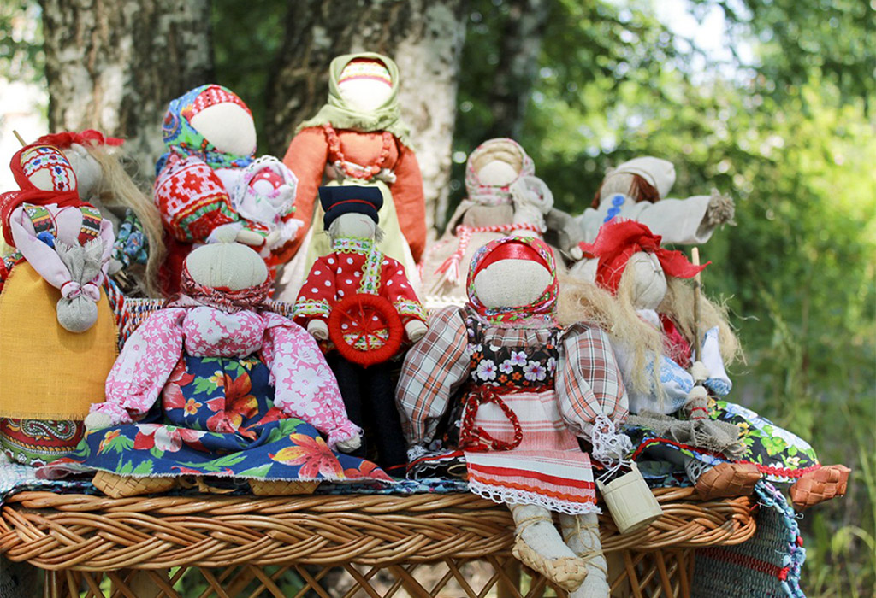
В куклах отражался определенный ритм жизни, переход из детства в юность, период когда девушка становилась невестой, потом женой, матерью, хозяйкой дома. По тем деталям, которые имела кукла можно составить представления о том, какой должна быть, например, женщина-хозяйка дома, или женщина у которой должен был родиться ребенок.
Через образы кукол мы видим, что очень высоко ценилась хозяйственность женщин. Ей не просто нужно было две руки, а то и десять, ведь дел было много, да все еще надо было уметь- спрясть, соткать, в поле поработать, семью накормить. Женщина в семье несла ответственность за мир в семье, воспитание детей. Если случались ссоры, женщина старалась помирить поссорившихся детей, наладить отношения с соседями, с родственниками, мужем. В таких случаях помогали куклы, которые иногда делали вместе. В образах кукол заложены представления о функциях семьи. Одной из которых, является защитная функция. Отражалась ценность близкой связи в семье с матерью, отцом, родственниками.

Slide 4
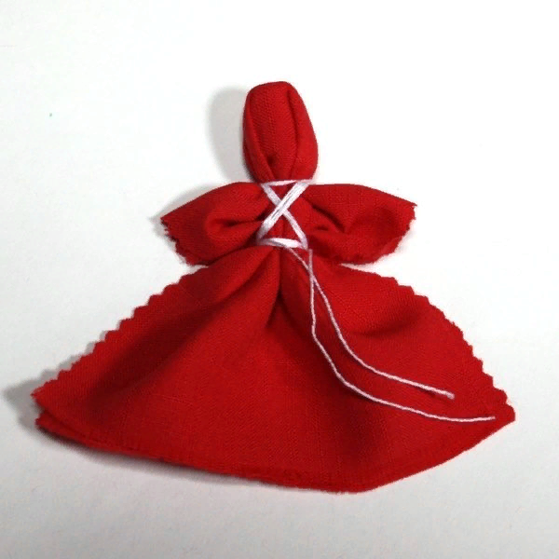
«Отдарок на подарок»
Так называлась первая кукла, которую ребёнок учился делать сам. Делали ее и девочки и мальчики, достигшие приблизительно 3-х летнего возраста. А учили их ее делать – бабушки. Переделывали по многу раз, пока куколки не начинали получаться красивыми. Дети очень старались, ведь от того, насколько хорошо они овладели этим искусством, зависело посадят их за общий семейный стол или нет. А им, конечно же хотелось, этого достичь поскорее.
Это для ребенка был очень значимый день. Собирали всех родственников, ему определяли постоянное место за столом, и ребенок должен был отблагодарить своих родителей за то, что они его растят, дарят свою любовь, тепло и заботу.
Он поднимался со своего места, говорил: «Спасибо маменьке и папеньке за то, что на ноги меня поставили» и вручал им свою первую куколку. Таким образом, детей приучали с малых лет быть благодарным своим родителям. Первую куколку хранили вместе с первыми сакральными предметами, такими как крестильная рубашка.
Когда девушка выходила замуж, то мать отдавала ей узелок со всеми ее сакральными предметами, в том числе и с первой куклой и говорила: «Когда-то ты этот Отдарок подарила нам с благодарностью, что мы на ноги тебя поставили. Так пусть он тебе напоминает, что и мы когда-то будем нуждаться в твоей заботе, и нам будет нужна твоя помощь»

Slide 5
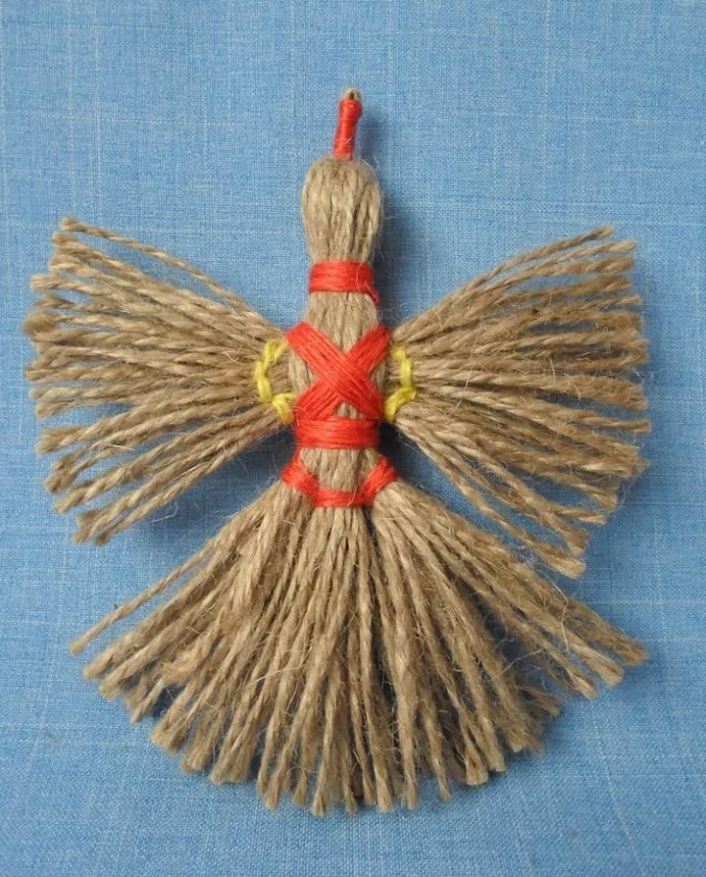
Кукушка
Кукла прощания с детством. Девочки становились девушками .Для всех девочек это раньше был очень значимый возрастной переход. Это говорило о том, что пора детства прошла и девочка стоит на пороге взрослой жизни. Ее женские органы уже готовы к зачатию ребенка. А это было очень важно для любой женщины. Ведь ее задача заключалась в рождении здорового и крепкого потомства.
Теперь она может ходить уже на посиделки со старшими девушками и в скором времени у нее появится жених.

Slide 6
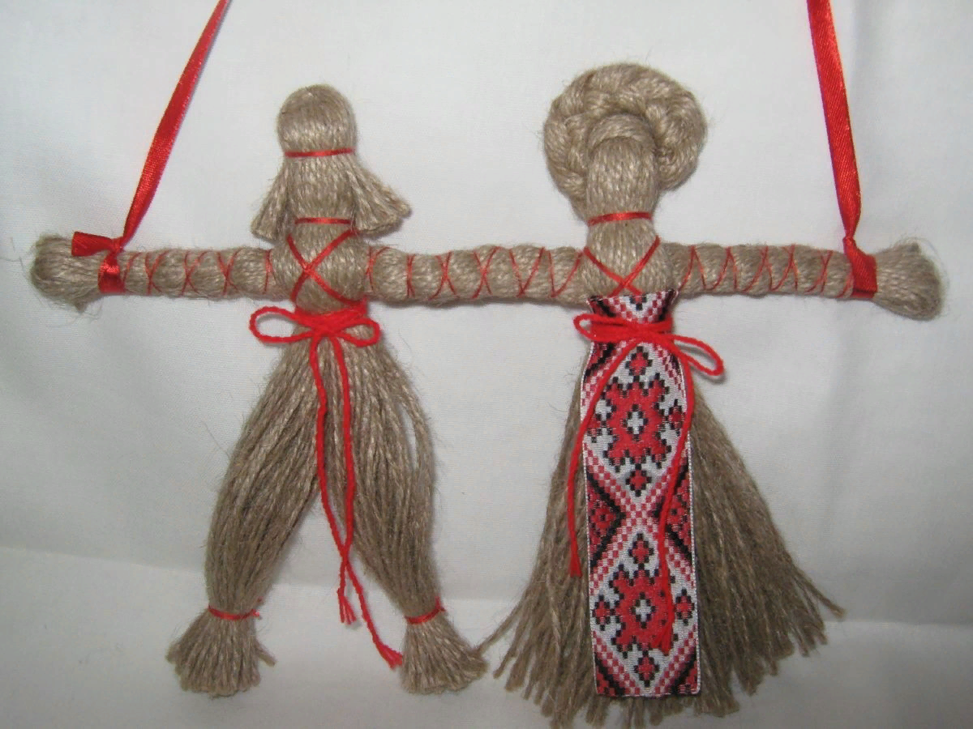
«Неразлучники».
Кукла Неразлучники − символ и оберег крепкого семейного союза, поэтому делается как бы на одной руке, чтобы муж и жена шли по жизни рука об руку, были вместе в радости и беде.
В настоящее время традиция сохранилась. Теперь, как и сотни лет назад, несмотря на технический прогресс, можно сделать кукол своими руками и подарить новой семье от чистого сердца с пожеланием никогда не разлучаться.
В русской традиции во главе свадебного поезда, везущего молодую пару в дом жениха после венчания в церкви, под дугой упряжи подвешивали пару кукол – свадебных неразлучников. Женское и мужское начала соединялись в единое неразрывное целое. После свадебного торжества эта кукольная парочка хранилась в доме как оберег семейных отношений и верности.

Slide 7
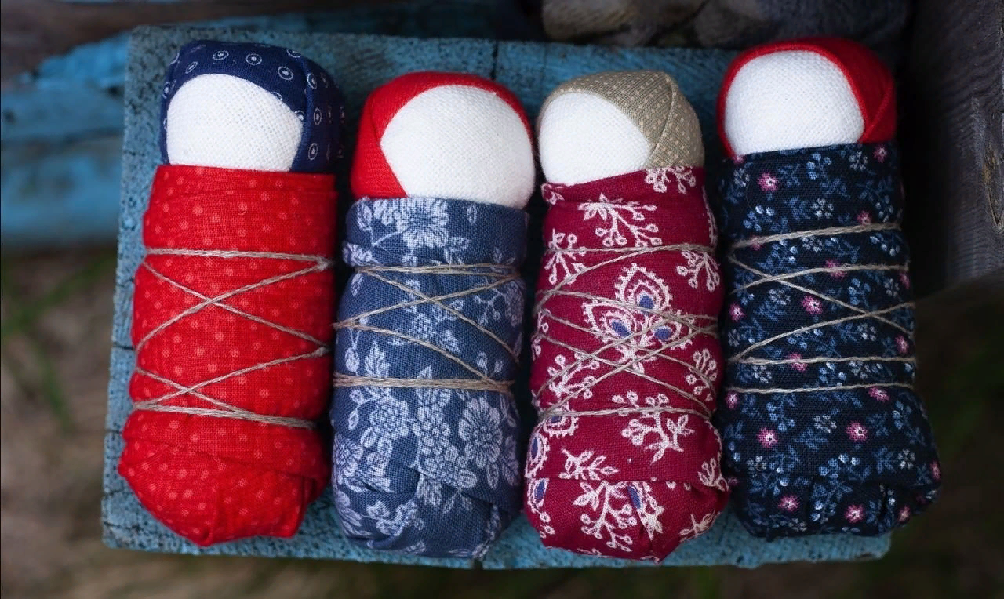
Кукла «Пеленашка»
Когда женщина узнавала, что она ждет ребенка, она делала куклу пеленашку. Эта народная кукла оберег похожа на младенца в пеленках. Клалась игрушка в детскую колыбель и брала на себя весь негатив, направленный на еще не родившегося малыша. Эти обереговые куколки предназначены для малышей, делать их должна мать, чтобы уберечь ребенка от дурного глаза и болезней. Этот талисман кладут в колыбель, если у младенца плохой сон, а когда малыш просыпается, то Пеленашек подвешивают над кроватью, чтобы можно было ими играть. Размер небольшой, чтобы впоследствии ребенок мог ее взять в ручку и сжимать в кулачке. Делали из ношенных тканей родителей. Когда рождался ребенок, кукла Пеленашка сопровождала его до крещения. После чего она убиралась в отдельный сундук и использовалась только тогда, когда малыш болел.

Slide 8
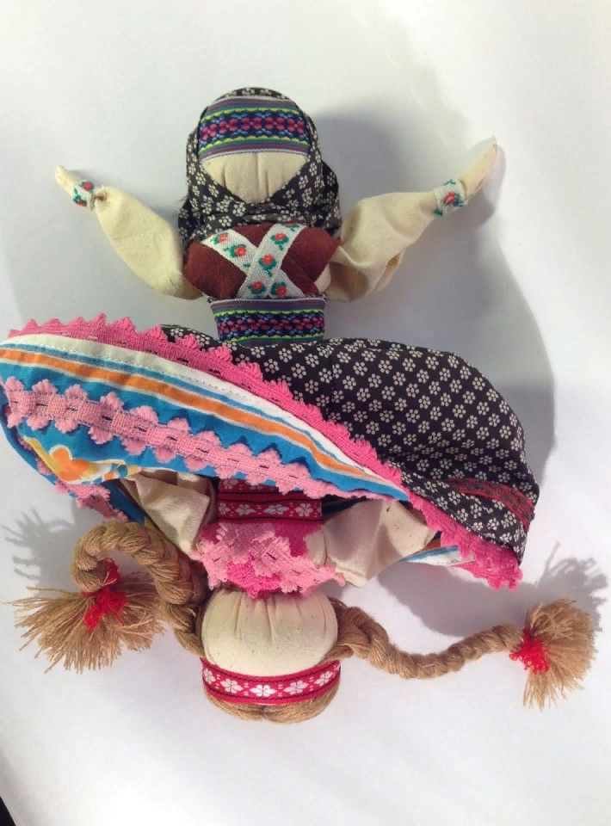
«Девка-баба»
В народе называют ее Перевертыш, Вертушка. Ее вполне можно назвать куклой кукол, потому что она содержит в себе 2 головы, 4 руки, 2 юбки. Секрет в том, что когда видна одна часть куклы, например, девка, то вторая, баба, скрыта под юбкой; если куклу перевернуть, то баба откроется, а девка скроется.
Девка - это красота, птичка, которая улетит из родительского дома, беззаботная, веселая, играет на улице. А баба - хозяйственная, степенная, у нее все заботы о доме и семье, она не бежит на улицу, у нее другое состояние. Она больше глядит в себя и оберегает свой дом.
Кукла Девка-Баба отражает 2 сущности женщины: она может быть открытой для мира и дарить красоту и радость, и может быть обращена к себе, к будущему ребенку, и беречь покой.

Slide 9
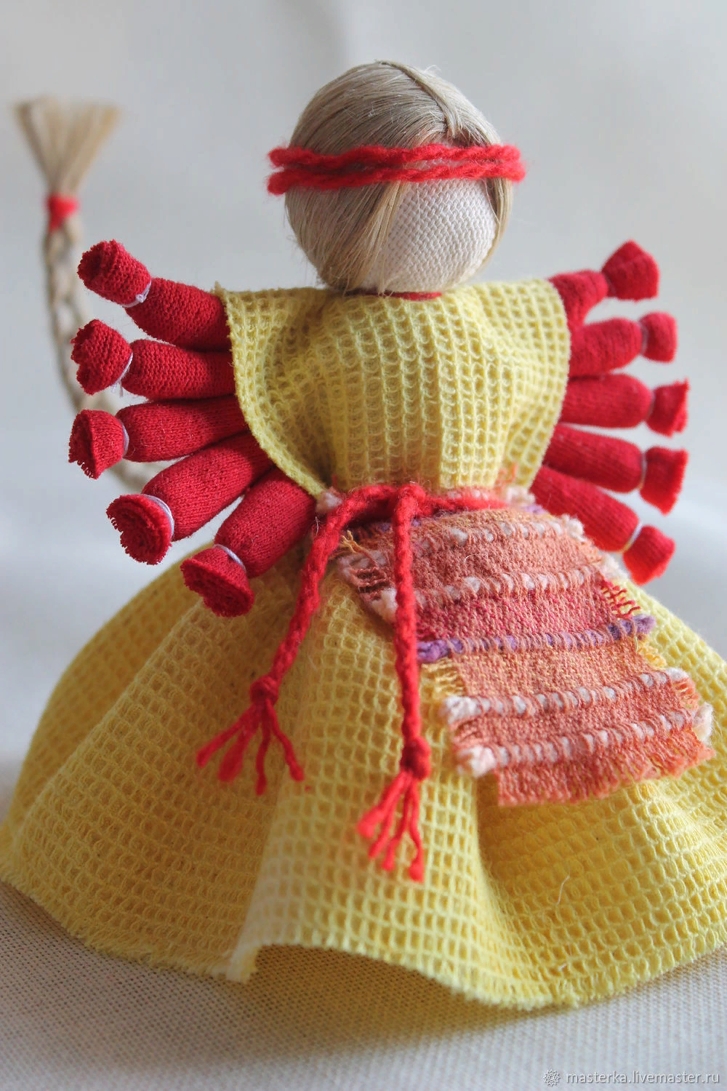
Многоручка (Десятиручка, Филипповка)
Делались такие куклы для помощи в делах по хозяйству, женщинами или девушки для того, чтобы им хватало сил и энергии справляться со своими обязанностями.
Обычно использовали солому, лыко или лен.
Количество ручек могло быть разным: Десятиручка – 10 рук, Филипповка – 6 рук.
При изготовлении куклы, на каждую ручку загадывалось желание или дело, в котором она должна помочь. Ставилась такая кукла туда, где ее хозяйка больше всего проводила времени. Считается, что наличие куклы позволяет женщине быстро исполнять свои обязанности, не переутомляясь и не расходуя лишней энергии. Это мистический помощник в обеспечении уюта, комфорта и благополучия.
Многоручка – это отличный оберег для женщин, которые занимаются рукоделием.

Slide 10
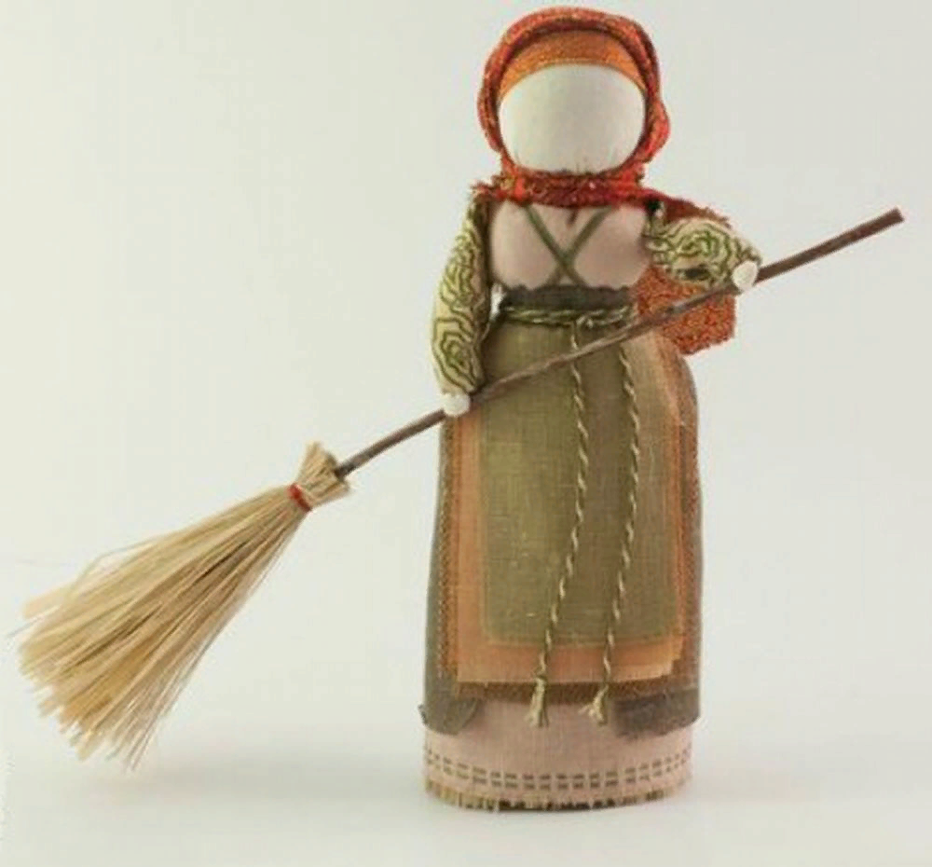
Очистительная кукла. (Метлушка)
По традиции Очистительная кукла избавляла от «плохой» энергетики в доме. Например, после семейной ссоры женщина распахивала окна, двери, брала в руки куклу и, используя ее как символический веник, выметала весь негатив прочь из избы. "Метлушка" на здоровье делалась с целью "сметания" различных хворей, болезней и порчи с членов семьи, живущих вместе в одном доме.Эта куколка с уменьшенной копией метлы в руках.
Этой то метлой хозяйка дома и должна "сметать" болезни, хвори и порчи со своих домашних.
На Севере этим оберегом лечили детей от бессонницы, недержания и испуга, обмахивая младенцев метелкой. В традиции предков, Метлушка служила еще и оберегом роженицы и новорожденного младенца от нечистой силы (незащищенному младенцу подкладывали под колыбельку метлу от этого оберега, чтобы отогнать злых духов или клали оберег в изголовье).

Slide 11
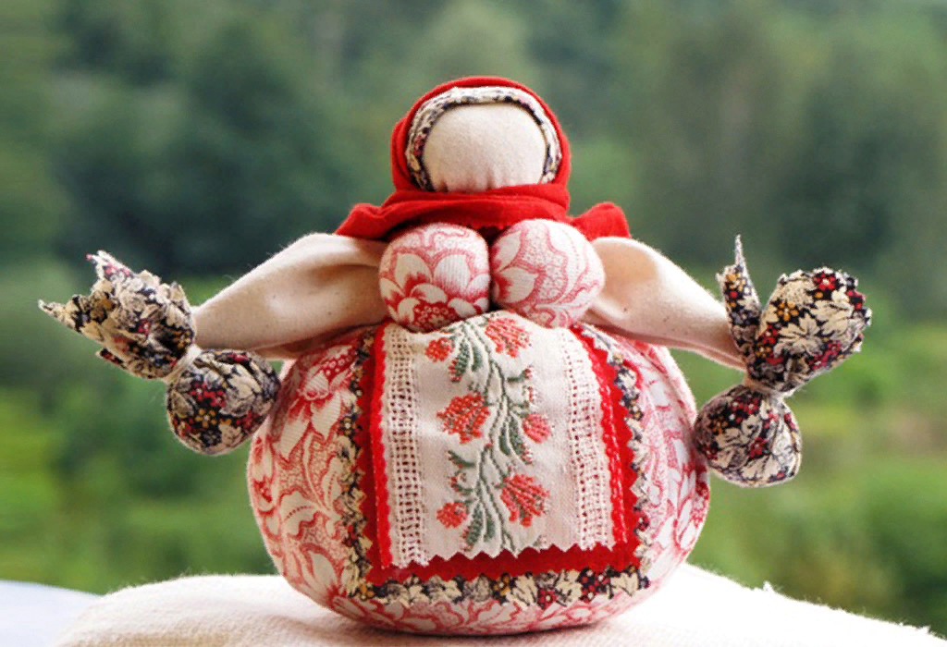
«Кубышка-Травница»
Она объединяла в себе два важных элемента славянской культуры – рукоделие и целительство. Этот обережный предмет был популярен в народе, ведь собрать травы и достать лоскутки для куклы мог каждый. Главное назначение Кубышки — это прибавлять здоровья своему владельцу.
Головной убор делался это для того, чтобы сохранить жизненные силы и здоровье. Было принято прятать от чужих свои волосы, не позволив им причинить вред.
Традиционно под платок Травнице одевали повойник, помогающий защитить волосы от спутывания и уберечь от быстрого загрязнения основной головной убор.
Кукла Травница всегда делалась пышногрудой. Таким образом славяне изображали плодородие женщины – одно из главных ее достоинств, полученных от природы.

Slide 12
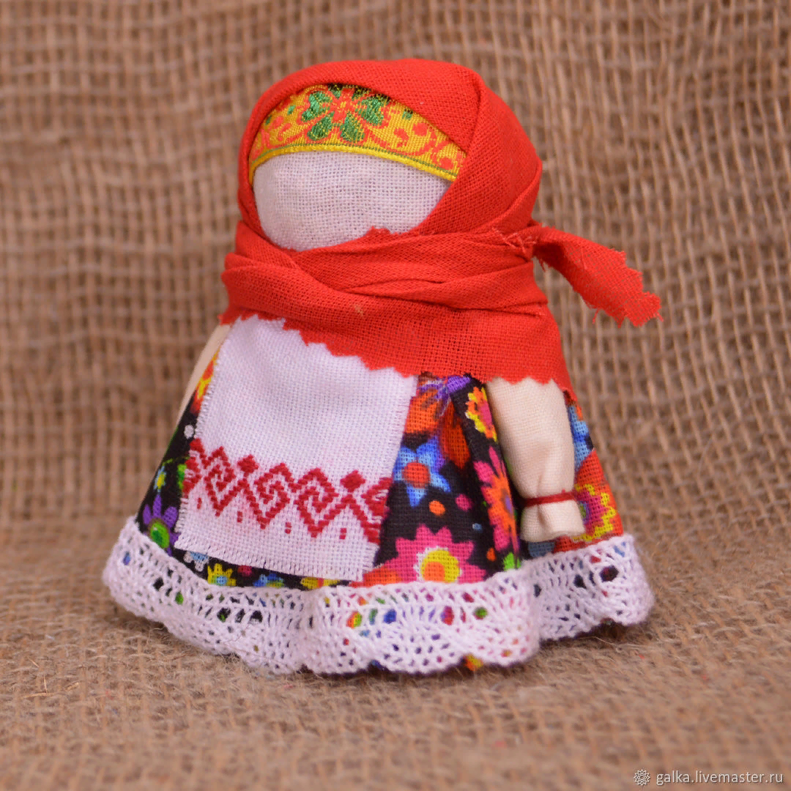
«Зерновушка» (Крупеничка)
Кукла Зерновушка защищала достаток наших предков, оберегая их от голода и неурожая. Славяне изготавливали эту обрядовую ляльку, заполняя потайной мешочек куклы зерном. Это помогало притягивать достаток, обеспечивало сытый стол и радость в доме.
После окончания уборочных работ крестьяне отбирали самую лучшую, отборную крупу нового урожая, чтобы наполнить ею куклу-мешочек. Считалось, что если поделка худа, то семья живет плохо, поэтому кукла Зерновушка всегда должна быть наполнена зерном или крупой. Мешочек наряжали и бережно хранили до следующего сева в красном углу избы, на почетном месте рядом с иконами. В народе считалось, что только в таком случае следующий год будет сытным и достаточным.

Slide 13
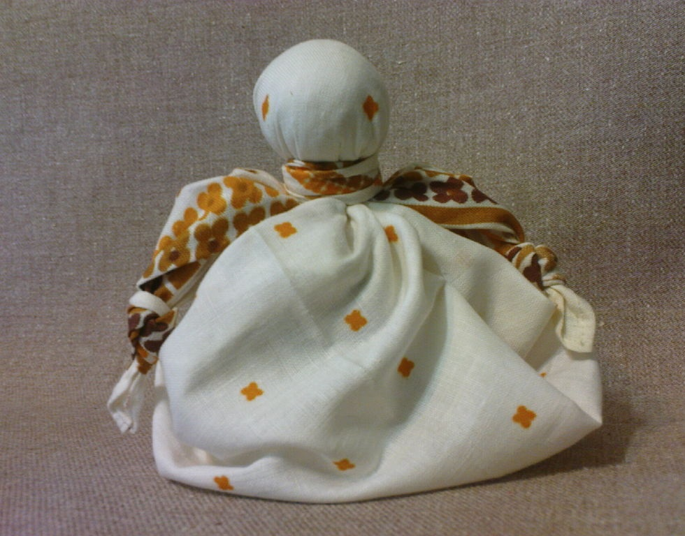
«Кулёма»
Кулёма – народная куколка,
хранительница детских секретов,
сделанная в виде узелка, своё название она получила от слова «куль» - мешок.
Куклу мама делала для своего малыша из платка, когда надо было его чем-то отвлечь и успокоить. Сама кукла очень мягкая. У нее есть секрет. В юбочку куколки можно было положить сладости.
Туловище куклы – кармашек, в который малыш может прятать игрушки, конфетки…
Т.е. кукла выполняет роль детской сумочки.
На Пасху делали пасхальные Кулёмы,
в которые можно было положить пасхальное яйцо.

